Slide 1
小数的计数单位和数位顺序
第2课时
课堂导入-新知探究-课堂练习-课堂小结-课堂作业
苏教版 数学 五年级 上册

Slide 2
1.了解小数的计数单位及相应相邻单位间的进率，知道小数的数位名称及顺序，知道小数的组成，加深对小数意义的理解。
2.在学习过程中发展学生的类比推理能力和抽象概括能力，增强学生的探索意识和学习数学的信心。
3.体会小数与日常生活的密切联系，培养学生探求新知的良好品质。
【重难点】建构小数的数位顺序表、掌握相邻计数单位之间的进率。

Slide 3
1.说出下列各数的组成，并说说整数的数位及其计数单位、相邻计数
单位间的进率。
867 2454 800 40075
2.读出下面的小数，并说说各表示几分之几。
0.29 0.35 0.06 0.215
29
100
35
100
6
100
215
1000
（ ）
（ ）
（ ）
（ ）

Slide 4
下面每个图形都表示整数“1”，先涂色表示它上面的小数，再填空。
0.6
0.06
0.6里面有（ ）个0.1
0.06里面有（ ）个0.01
6
6
1里面有几个0.1？0.1里有几个0.01？
1里面有10个0.1，0.1里面有10个0.01.

Slide 5
整数部分 | 小数点 | 小数部分
 |  |  |  |  |  | ……
 |  |  |  |  |  | ……
.
十分位
百分位
千分位
万分位
（0.1）
（0.01）
（0.001）
（0.0001）
10
10
10
每相邻两个计数单位之间的进率都是10。
小数点右边第一位是十分位，计数单位是十分之一（ 0.1 ）
小数点右边第二位是百分位，计数单位是百分之一（ 0.01 ）
小数点右边第三位是千分位，计数单位是千分之一（ 0.001 ）
……

Slide 6
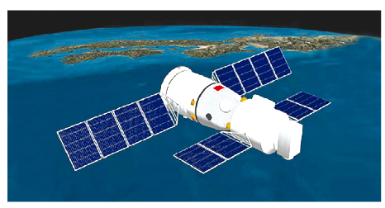
读出下面横线上的数。
“神舟”六号载人飞船在太空飞行时，与地球表面最远距离大约是344.725千米。
344.725的整数部分是多少？小数部分的“7“在哪一位上，表示多少？”2“和”5“呢？
“2”在百分位上，表示2个百分之一；“5”在千分位上，表示5个千分之一。
344.725的整数部分是344。
小数部分的“7”在十分位上，表示7个十分之一。

Slide 7
小数：344.725
小数点
.
3
4
4
7
2
5
整数部分
小数部分
344.725读作：三百四十四点七二五

Slide 8
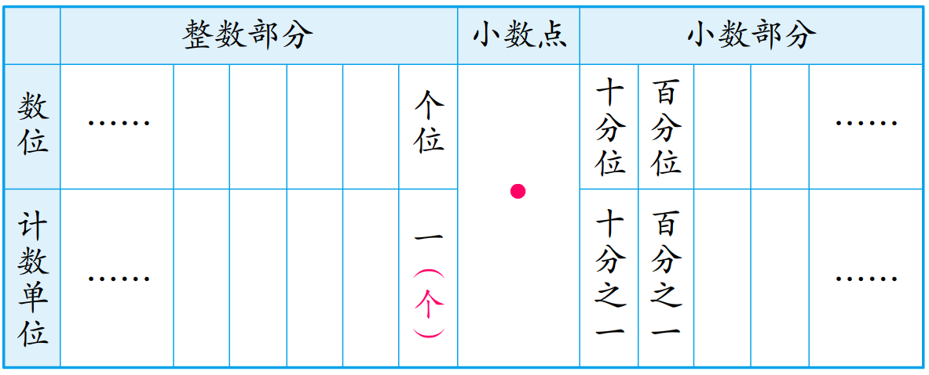
小数数位顺序表
千分位
万分位
万位
千位
百位
十位
千分之一
万分之一
万
千
百
十
通过观察小数数位顺序表，你有什么发现？
整数部分的最低位是个位，没有最高位；小数部分的最高位是十分位，没有最低位。

Slide 9
0.08
1.8个十分之一是（ ），8个百分之一是（ ），8个千分之一是（ ）。
0.8
0.008
1
2. 1.45是由（ ）个一、（ ）十分之一和（ ）个百分之一组成的。
4
5

Slide 10
1
先看图写出小数，再读一读。
2.18
1.04

Slide 11
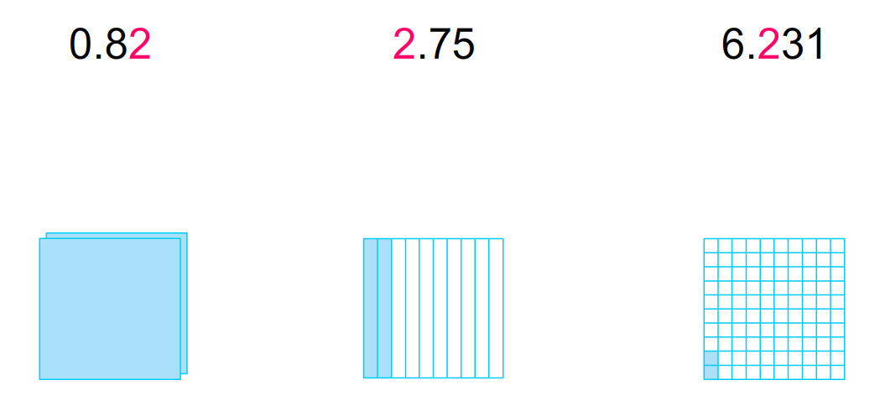
2
下面每个数中的“2”各表示多少？连一连。
0.82中的“2”表示2个百分之一；
2.75中的“2”表示2个一；
6.231中的“2”表示2个十分之一。

Slide 12
小数的组成：小数是由整数部分、小数部分和小数点组成的。
小数数位顺序表
万位
千位
百位
十位
千分位
万分位
千分之一
万分之一
万
千
百
十
每相邻两个计数单位之间的进率都是10。

Slide 13
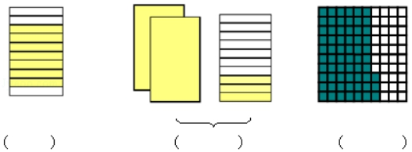
1
数一数，在括号里填上合适的小数。
0.7
2.3
0.63

Slide 14
2
填空。
⑴9.365是由9个（ ），3个（ ），6个（ ）和5个（ ）组成的，它的计数单位是（ ）。
⑵世界上最小的鸟是蜂鸟，它的蛋仅重零点五五七克。横线上的数写作（ ）；是由（ ）个0.1，（ ）个0.01，（ ）个0.001组成的。
⑶在5.25中，小数点左边的“5”表示5个（ ），小数点右边“5”表示有5个（ ）。
⑷0.36里有（ ）个0.01，有（ ）个0.001。
1
0.1
0.01
0.001
0.001
0.557
5
5
7
1
0.01
36
360

Slide 15
3
根据要求用5、0、0、6、7和小数点写数。
（1）组成一个最小的四位小数是（ ），
（2）组成小数点左边第一位和右边第一位都是0的四位小数是（ ）。
（3）组成两个0都不读出来的两位小数是（ ）。
0.0567
0.0567
600.57

Slide 16
4
在直线上描点表示下面各数。
·
·
·
·
·
0.5
1.3
2.6
3.75
4.05

